Slide 1
Исследование солнечной активности в проекте Коронас-Фотон и перспективы дальнейших совместных космических исследований
Ю.Д.Котов*, В.Н.Юров*, А.С.Гляненко*, А.В.Кочемасов*, В.Г.Тышкевич*, А.В.Дудник^, Е.М.Круглов**, Г.А.Матвеев**, А.Р.Рао***, И.В.Чулков^^, В.В.Дмитренко*
* Национальный исследовательский ядерный университет “МИФИ”, Москва
^ Харьковский национальный университет им. В. Н. Каразина, Украина
** Физико-технический институт им. А.Ф. Иоффе РАН, Санкт-Петербург
*** ТАТА институт фундаментальных исследований, Мумбаи, Индия
^^ Институт космических исследований (ИКИ РАН), Москва

Slide 2
Программа КОРОНАС
Программа КОРОНАС – Комплексные ОРбитальные Околоземные Наблюдения Активности Солнца
Федеральное космическое агентство
Российская академия наук (Совет по космосу)
Коронас-И с 03.1994 по 12.2000 (ИЗМИРАН, КБ Южное)
Коронас-Ф с 07.2001 по 12.2005 ----||----
Коронас-Фотон с 01. 2009 по 11.2009 (МИФИ, НИИЭМ, ВНИИЭМ)

Slide 3
Ю.Д.Котов¹, Р.С.Салихов⁸, В.Н.Юров¹, Ю.И.Аликин⁸, Р.Л.Аптекарь³, К.В.Ануфрейчик¹⁰, А.И.Архангельский¹, М.В.Бессонов¹, С.А.Богачев⁵, С.И.Болдырев⁷, М.В.Бунтов¹⁰, А.С.Буслов¹, К.Ф.Власик¹, С.В. Голенецкий³, Ю.И.Денисов⁹, В.А.Дергачев³, А.В.Дудник⁴, М.П.Гассиева⁸, А.С.Гляненко¹, И.И.Залюбовский⁴, Ю.С.Иванов⁵, А.П.Игнатьев⁵, В.Н. Ильинский³, В.В.Кадилин¹, В.В.Калегаев⁹, П.А.Калмыков¹, И.В.Козлов¹⁰, А.В.Кочемасов¹, Е.М.Круглов³, С.В.Кузин⁵, В.Д.Кузнецов⁷, Н.И.Лебедев⁷, В.П.Лазутков³, Е.Э.Лупарь¹, Г.А.Матвеев³, Е.П.Мазец³, А.В.Никифоров¹⁰, А.Нанди², М.И.Панасюк⁹, В.К.Персиков⁴, А.А.Перцов⁵, А.Р.Рао¹², И.В.Рубцов¹, А.Д.Рябова¹⁰, М.И.Савченко³, , С.Санкаратил¹³, Я.Сильвестр¹¹, Скородумов³, С.Срикумар², Ю.А.Трофимов¹, В.Г.Тышкевич¹, А.В.Уланов³, Д.Д.Фредерикс³, С.К.Чакрабарти², Ю.Чичикалюк³, И.В.Чулков¹⁰, М.В.Уланов³
¹ МИФИ, Москва, Россия Головная научная организация
²Indian Centre for Space Physics, Kolkata, India
³ФТИ им. Иоффе РАН, Ст.-Петербург, Россия
⁴Харьковский национальный университет им Каразина, Харьков, Украина
⁵ФИАН им. Лебедева, Москва, Россия
⁶НПП «Геологоразведка», Ст.-Петербург, Россия
⁷ИЗМИРАН им Пушкова, г. Троицк, Россия
⁸ФГУП «НИИЭМ», г. Истра, Россия
⁹ НИИЯФ им. Скобельцына МГУ им. Ломоносова, Москва, Россия
¹⁰ ИКИ РАН, Москва, Россия
¹¹ Центр космических исследований, Вроцлав, Польша
¹²Tata Institute of Fundamental Research, Mumbai, India
¹³Vikram Sarabhai Space Centre, Thiruvanthapuram, India

Slide 4
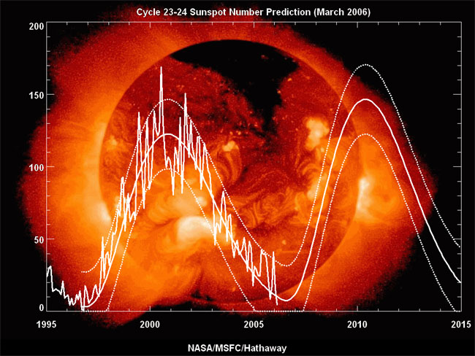
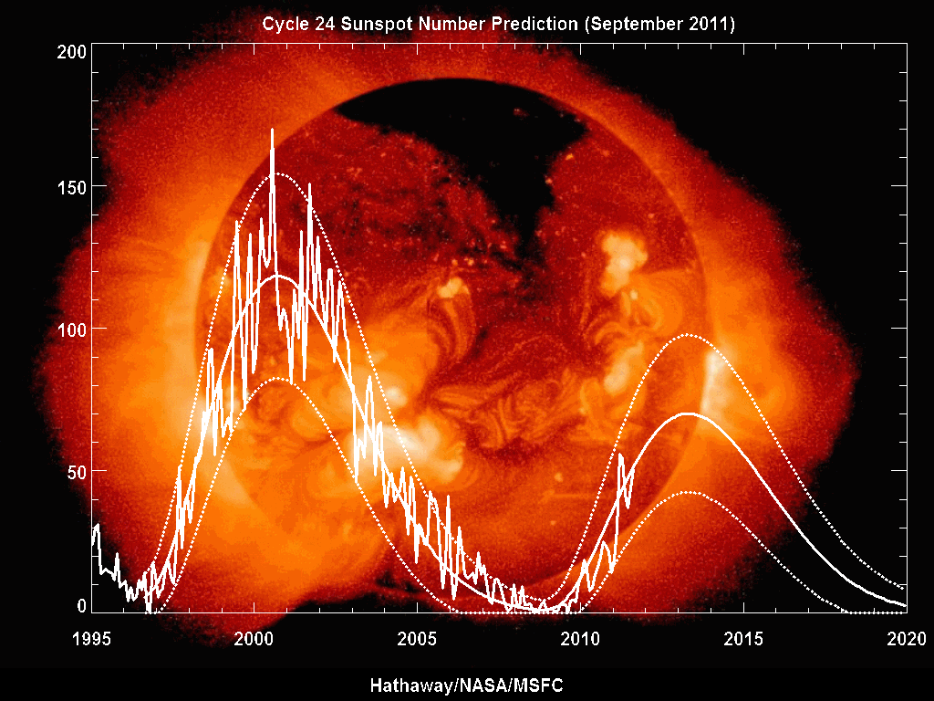
Число чисел Вольфа
Предсказание экспертов сделанное в марте 2006г.
и в настоящее время
С 25 марта 2008 поток рентгеновского излучения был менее 10⁻⁶ Ватт/м² (что соответствует вспышкам класса А и В). После 10 декабря 2009 поток начал увеличиваться.
Notes:
4

Slide 5
Комплекс научной аппаратуры
8 приборов для регистрации электромагнитного излучения диска Солнца (от ближнего инфракрасного до гамма-излучения) и солнечных нейтронов;
Н-2М, Конус, Пингвин, БРМ, RT-2
SphinX, ФОКА, СОКОЛ
1 телескоп ТЕСИС
2 прибора для регистрации заряженных частиц (протонов, электронов, ядер) СТЭП-Ф; Электрон-М-Песка
Магнитометр для измерения магнитного поля Земли на орбите спутника (СМ-8М)
2 служебных прибора (блок управления аппаратурой БУС-ФМ и система сбора и регистрации научной информации ССРНИ).

Slide 6
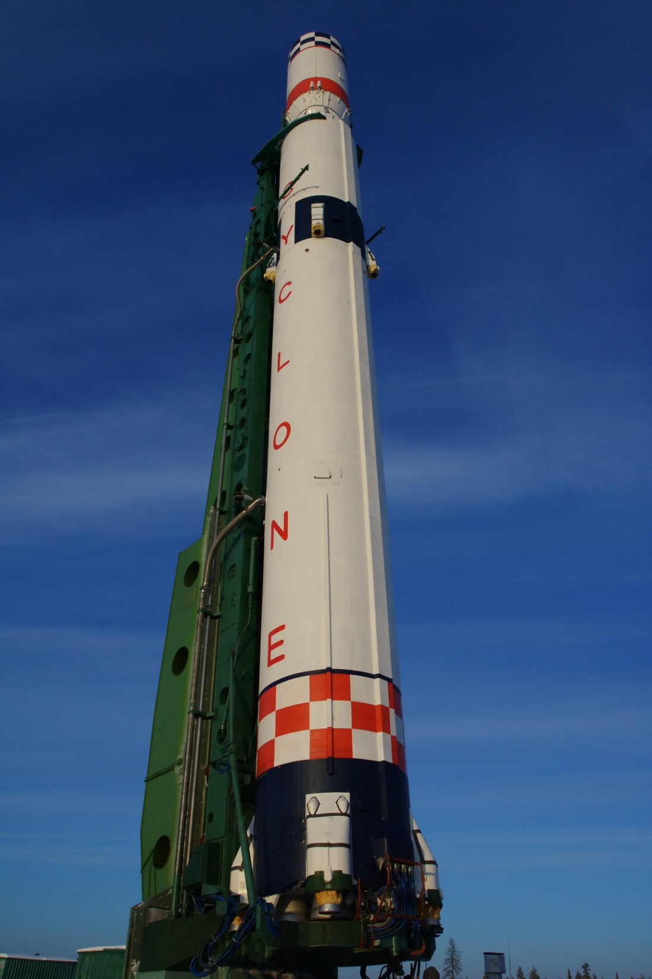

Slide 7
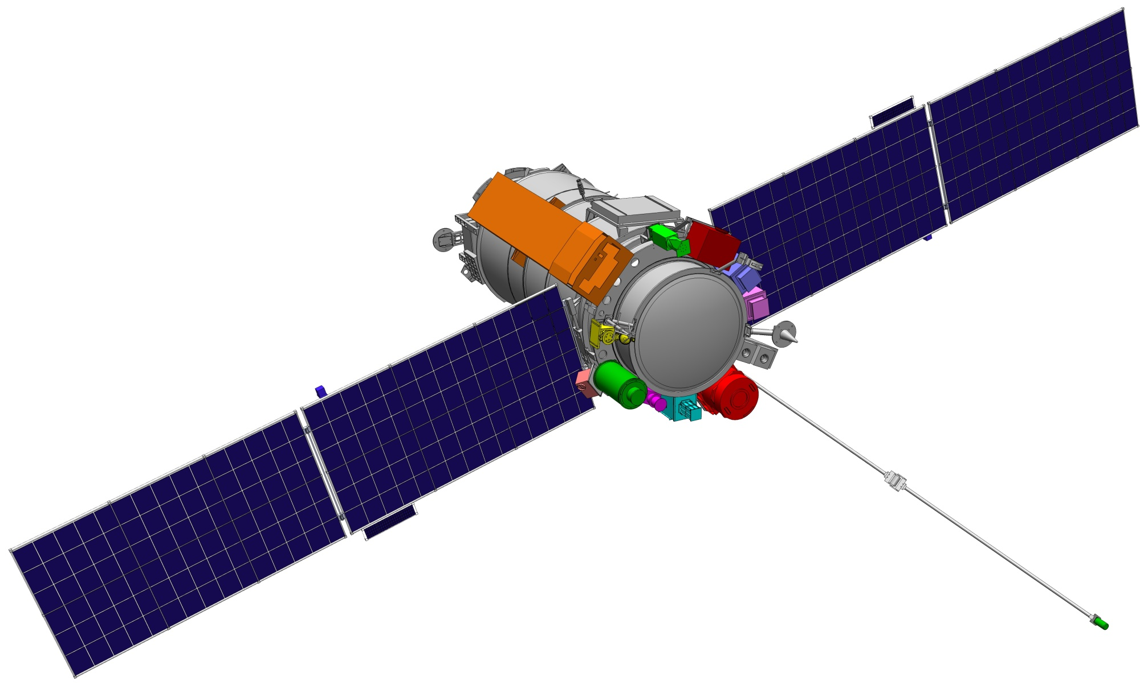
КА «КОРОНАС-ФОТОН»
СОКОЛ
СТЭП-ФД
ТЕСИС-БД
Приборный гермоотсек
RT-2/G
ФОКА-ДМ
RT-2/S
Электрон -МД
Регистрирующий блок «Наталья-2М»
Пингвин- МД
Конус-РФ-Д1
БРМ-Д
RT-2/CZT
БФЗ магнитометра
СМ-8М на штанге
Notes:
7

Slide 8
РЕШЕНИЕ
Федерального космического агентства и Национального космического агентства Украины по вопросу сотрудничества в области фундаментальных космических исследований
г. Москва « 21 » __июня___ 2006 г.
В целях дальнейшего развития российско-украинского сотрудничества ь космической области и, руководствуясь Соглашением между Правительством Российской Федерации и Правительством Украины о сотрудничестве в области исследования и использования космического пространства в мирных целях, подписанным 27 августа 1996 г. (далее - Соглашение о космическом сотрудничестве), учитывая актуальность фундаментальных исследований в области физики Солнца и солнечно-земных связей, а также имеющийся положительный опыт совместной работы в рамках научной программы «КОРОНАС», Федеральное космическое агентство (Роскосмос) и Национальное космическое агентство Украины (НКАУ) (далее - Стороны) приняли следующее
РЕШЕНИЕ:
1. Установить украинский прибор «СТЭП-Ф» на космический аппарат (КА) «Коронас-Фотон» и включить его в состав научной аппаратуры для осуществления совместного космического эксперимента.
2. Назначить организации, ответственные за непосредственную реализацию сотрудничества в рамках настоящего Решения:
от Роскосмоса:
Московский инженерно-физический институт (по согласованию) далее -МИФИ, являющийся головной организацией по созданию комплекса научной аппаратуры «Фотон» (далее - КНА);
Научно-исследовательский институт электромеханики (далее -НИИЭМ), являющийся головной организацией по созданию космического комплекса «Коронас-Фотон»;
от НКАУ:
Харьковский национальный университет им. В.Н. Каразина (по согласованию), являющийся головной организацией по разработке прибора «СТЭП-Ф».
3. Роскосмосу обеспечить финансирование и выполнение соответствующими организациями следующих задач:
разработка и передача в НКАУ технических требований, которые должны быть выполнены при создании прибора «СТЭП-Ф»;
доработка конструкции КА «Коронас-Фотон» в части размещения прибора СТЭП-Ф в соответствии с выданными техническими требованиями;
допуск на российские предприятия в установленном порядке украинских специалистов для наземной отработки прибора «СТЭП-Ф»;
проведение совместно с украинскими специалистами наземной комплексной отработки прибора «СТЭП-Ф» в составе КНА «ФОТОН» и КК
«Коронас-Фотон»;
выделение из общего потока информации, принимаемой со спутника, конкретной информации с прибора «СТЭП-Ф» и передача ее по каналам связи в назначенную НКАУ организацию;
управление работой прибора «СТЭП-Ф» во время полета КА путем подачи согласованных команд управления;
предоставление НКАУ доступа к орбитальным и иным данным о спутнике, необходимым для проведения экспресс-обработки и полной обработки поступающих данных.

Slide 9
«Коронас-Фотон»;
выделение из общего потока информации, принимаемой со спутника, конкретной информации с прибора «СТЭП-Ф» и передача ее по каналам связи в назначенную НКАУ организацию;
управление работой прибора «СТЭП-Ф» во время полета КА путем подачи согласованных команд управления;
предоставление НКАУ доступа к орбитальным и иным данным о спутнике, необходимым для проведения экспресс-обработки и полной обработки поступающих данных.
4. НКАУ обеспечить финансирование и выполнение соответствующими
организациями следующих задач:
разработка и изготовление образцов прибора «СТЭП-Ф», контрольно-измерительной аппаратуры к ним и сопроводительной документации;
проведение автономной отработки прибора «СТЭП-Ф»;
поставка в МИФИ (или в НИИЭМ) образцов прибора «СТЭП-Ф», контрольно-измерительной аппаратуры к ним и соответствующей документации в согласованные сроки;
участие украинских специалистов в наземной отработке прибора «СТЭП-Ф» в составе КНА «Фотон»;
выдача предложений по обеспечению управления прибором «СТЭП-Ф» во время полета;
доставка созданной материальной части, вспомогательных средств и документации к месту сборки КНА «ФОТОН» и (или) КК «КОРОНАС-ФОТОН» и возврат их в Украину на всех этапах отработки и использования научной аппаратуры, в том числе оплата работ украинских специалистов, связанных с проведением испытаний прибора «СТЭП-Ф» на всех этапах наземной отработки.
Результаты работы прибора СТЭП-Ф публикуются совместно российскими и украинскими специалистами по согласованию с научным руководителем проекта «Коронас-Фотон». Интерпретировать результаты участники проекта могут независимо.
Украинские специалисты имеют право использовать данные других приборов КНА «Фотон» на основании соответствующего обращения в Роскосмос (или другую организацию, уполномоченную Роскосмосом).
Таможенное оформление и перемещение через границу товаров, относящихся к выполнению данного Решения, осуществлять на основании «Соглашения между Правительством Российской Федерации и Кабинетом Министров Украины о перемещении товаров в рамках сотрудничества в освоении космического пространства и создании и эксплуатации ракетно-космической и ракетной техники (г. Днепропетровск, 11 февраля 2001г.)».
8. Настоящее Решение вступает в силу с момента его подписания Сторонами и действует в течение 5 (пяти) лет, изменения возможны по взаимному письменному согласию Сторон.
Руководитель Федерального космического агентства А.Н. Перминов | Генеральный директор Национального космического агентства Украины Ю.С. Алексеев

Slide 10
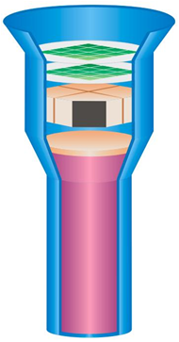
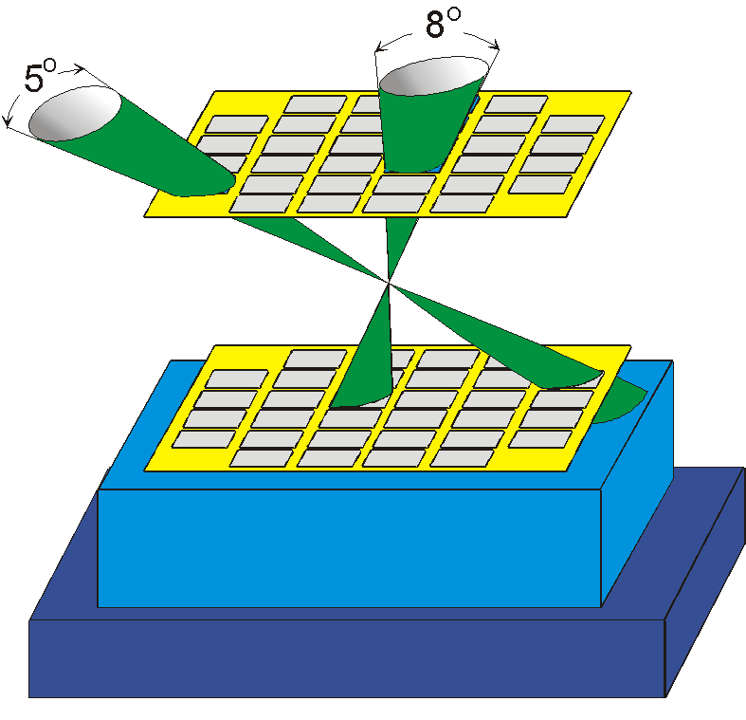
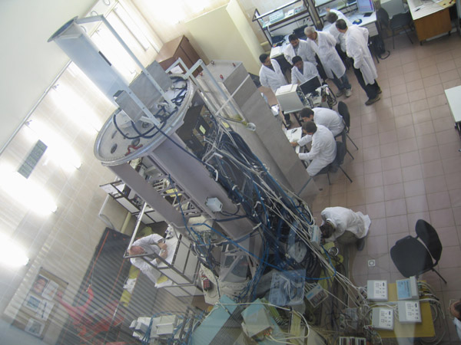
СТЭП-Ф
  Харьковский национальный университет им. В. Н. Каразина, Харьков, Украина
  ОАО «АО НИИ радиотехнических измерений», Харьков, Украина
электроны в диапазоне энергий 0,2 – 15,0 МэВ;
  протоны в диапазоне энергий 3,7 – 61,0 МэВ;
альфа-частицы в диапазоне энергий 15,9 – 246,0 МэВ.
Эффективные площади каждого из полупроводниковых детекторов – 18,1 см², сцинтилляционных кристаллических детекторов – 21,7 и 38,5 см². Геометрический фактор прибора составляет 20 см²·стер.

Slide 11
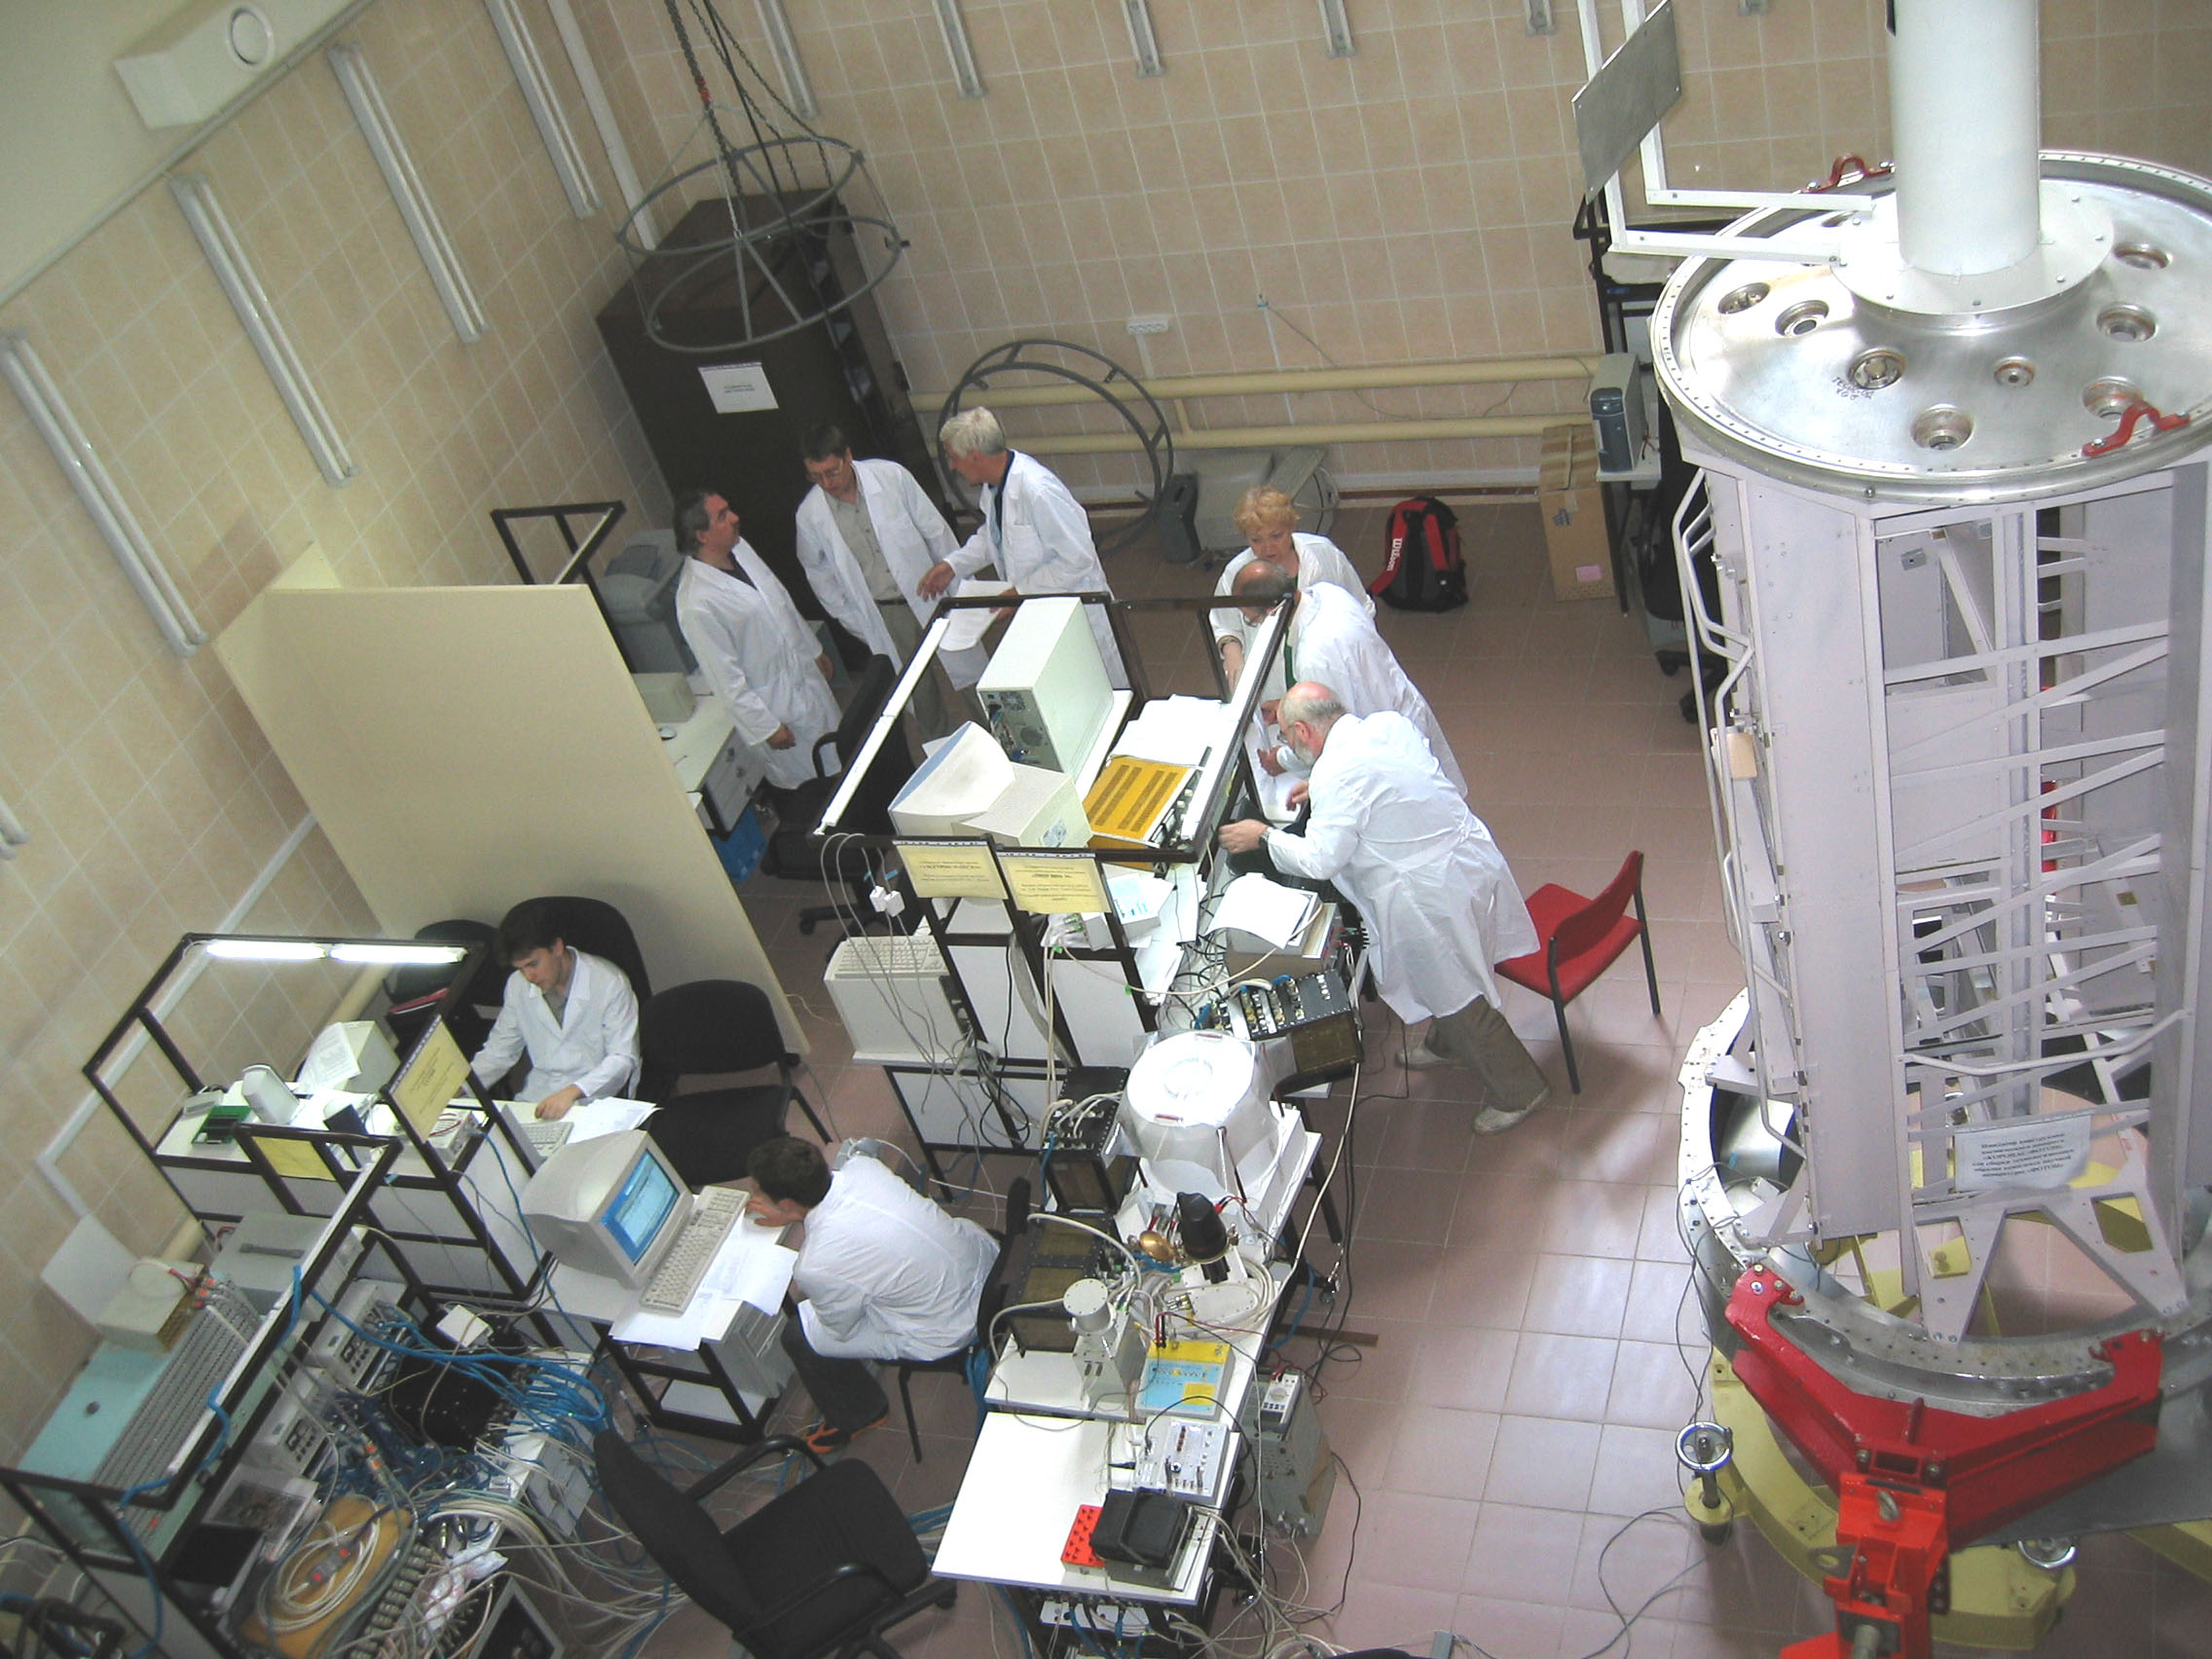
Комплексные испытания КНА в МИФИ

Slide 12

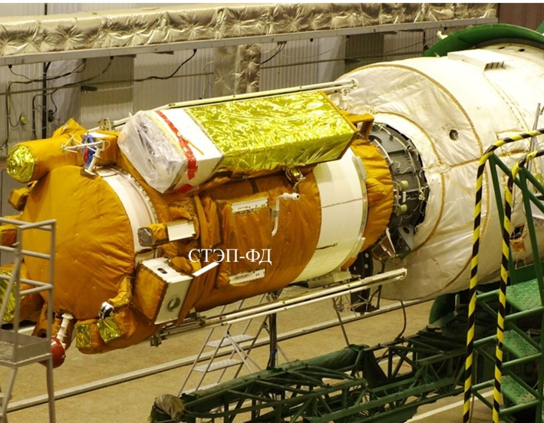
Харьковский национальный университет имени В. Н. Каразина
Спутниковый телескоп электронов и протонов СТЭП-Ф

Slide 13
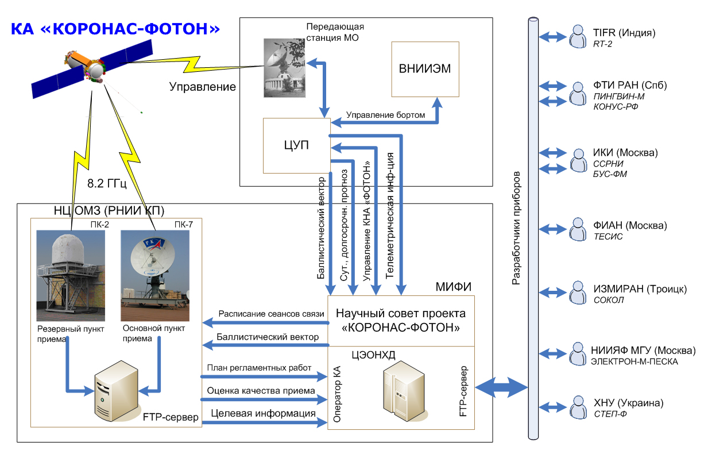
Наземный комплекс приема, обработки и распространения

Slide 14
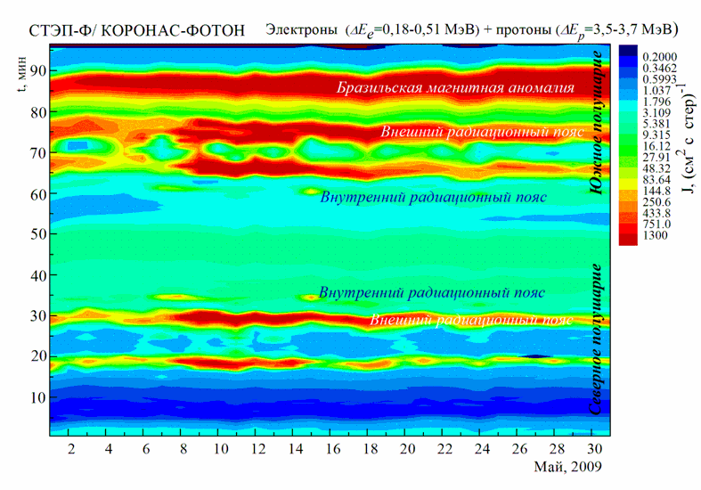
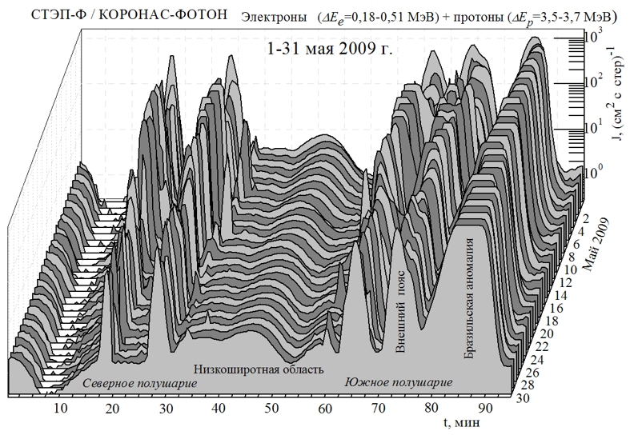
Харьковский национальный университет имени В. Н. Каразина
1. Общий вид распределения заряженной радиации на высоте 550 км.
Временной ход спектральной плотности потока электронов с энергиями 0,18-0,51 МэВ и протонов с энергиями 3,5-3,7 МэВ в период с 1 по 31 мая 2009г. на одном и том же, 1-ом с начала суток, витке орбиты КА
1. Общий вид распределения заряженной радиации на высоте 550 км.
Временной ход спектральной плотности потока электронов с энергиями 0,18-0,51 МэВ и протонов с энергиями 3,5-3,7 МэВ в период с 1 по 31 мая 2009г. на одном и том же, 1-ом с начала суток, витке орбиты КА
Потоки электронов низких энергий, отличные от нулевых, существуют на всех широтах и долготах, а не только под радиационными поясами и в области Бразильской магнитной аномалии, и носят преимущественно анизотропный характер.
Значительные потоки электронов во внешнем поясе на высоте 550 км наблюдаются как во время геомагнитных бурь и суббурь, так и в геомагнитно спокойные периоды, в то время, как потоки
электронов внутреннего пояса вне области Бразильской аномалии наблюдаются, как правило, во время бурь и суббурь

Slide 15
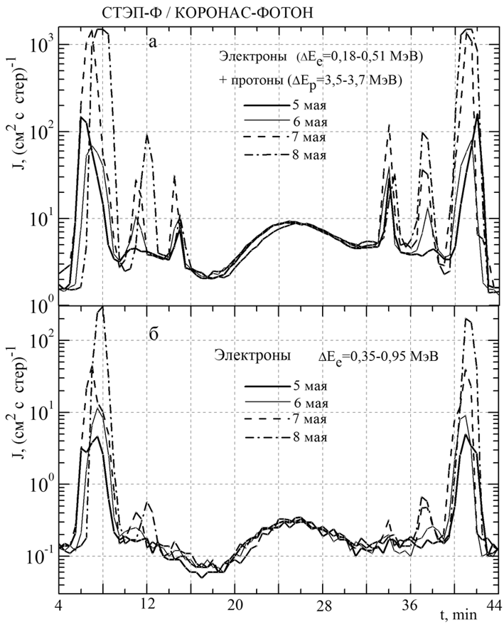
Харьковский национальный университет имени В. Н. Каразина
3. Третий электронный радиационный пояс в магнитосфере Земли.
Ход интенсивности частиц на 4-44 минутах от начал восходящих узлов орбиты космического аппарата на протяжении 5-8 мая 2009г. в канале регистрации электронов с энергиями ΔЕ_{е}=0,18-0,51 МэВ и протонов с энергиями ΔЕ_{р}=3,5-3,7 МэВ (а), и в канале регистрации электронов с энергиями ΔЕ_{е}=0,35-0,95 МэВ (б). Данные обработаны для 9-х ежесуточных витков орбиты спутника.
Третий электронный пояс наблюдается на малых L-оболочках как в области Бразильской магнитной аномалии, так и вне ее. В отсутствии магнитной возмущенности 3-й пояс практически не наблюдается.
Энергетический спектр электронов третьего пояса носит более мягкий характер, чем спектр «основного» внутреннего электронного радиационного пояса.

Slide 16
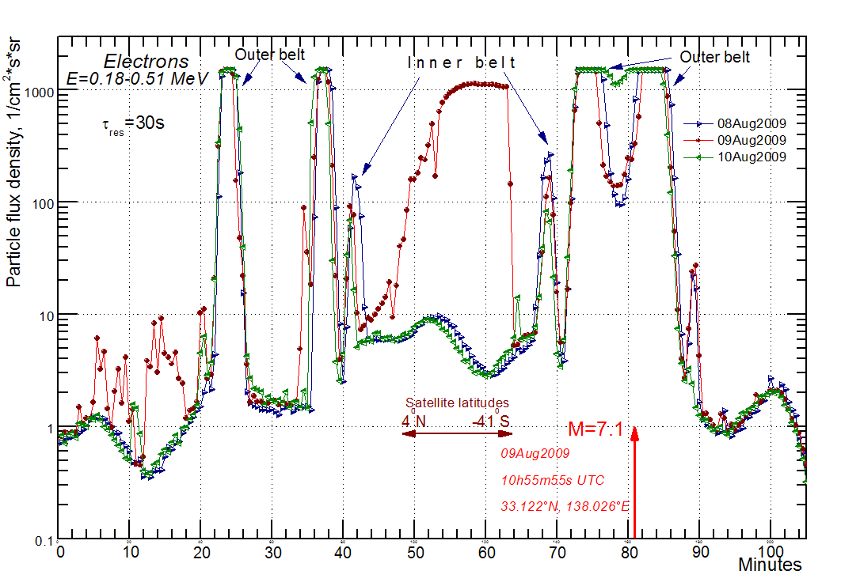
09 августа 2009 Инициированное высыпание

Slide 17
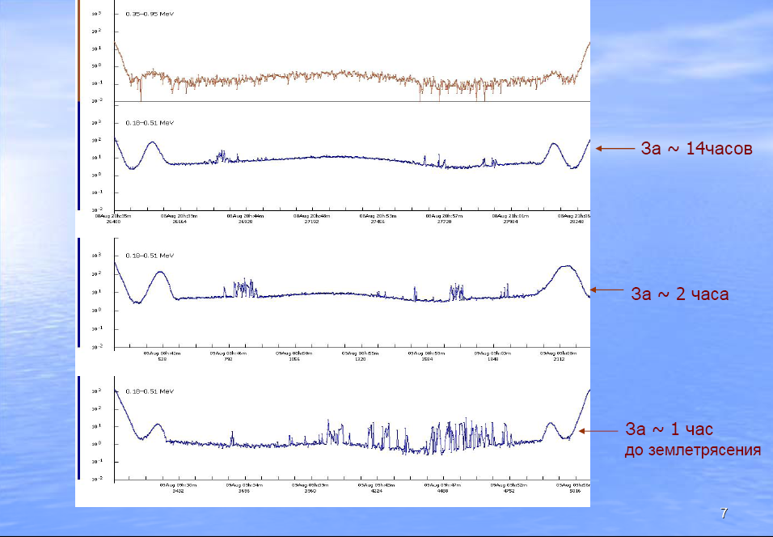

Slide 18
Состав научной аппаратуры «Солнечный монитор»

Slide 19
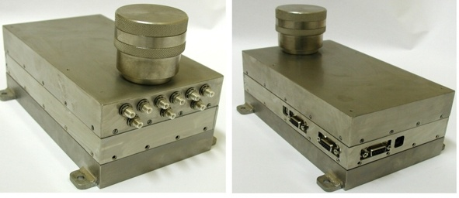
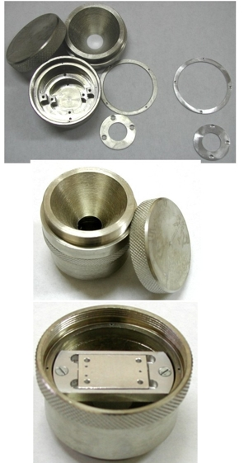
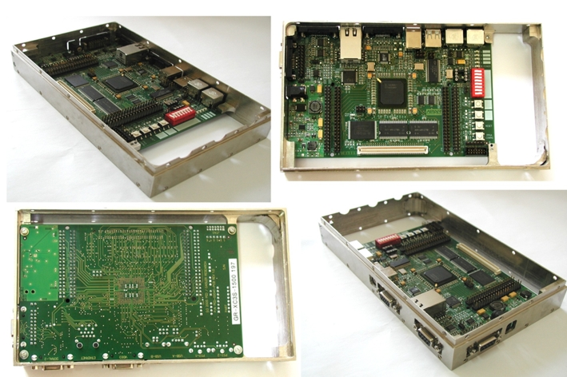
Харьковский национальный университет имени В. Н. Каразина
Спутниковый прибор SIDRA для измерения радиационной обстановки
Общий вид лабораторного макета прибора с 1-й детекторной головкой
Узлы, детали и модули лабораторного макета прибора

